Slide 3

培优课04 函数中的构造问题
培优点一 构造具体函数
培优点二 构造抽象函数
*培优点三 指对同构

Slide 4
培优点一 构造具体函数

Slide 5

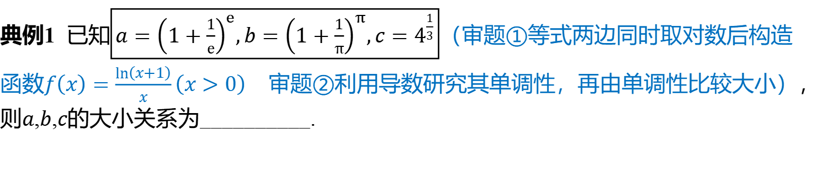
典例1 已知$\boxed{a={\left(1+\frac{1}{e}\right)}^{e},b={\left(1+\frac{1}{π}\right)}^{π},c=4^{\frac{1}{3}}}$ （审题①等式两边同时取对数后构造
函数$f\left(x\right)=\frac{ln\left(x+1\right)}{x}\left(x>0\right)$ 审题②利用导数研究其单调性，再由单调性比较大小），
则$a$,$b$,$c$ 的大小关系为__________.
$c<a<b$

Slide 6
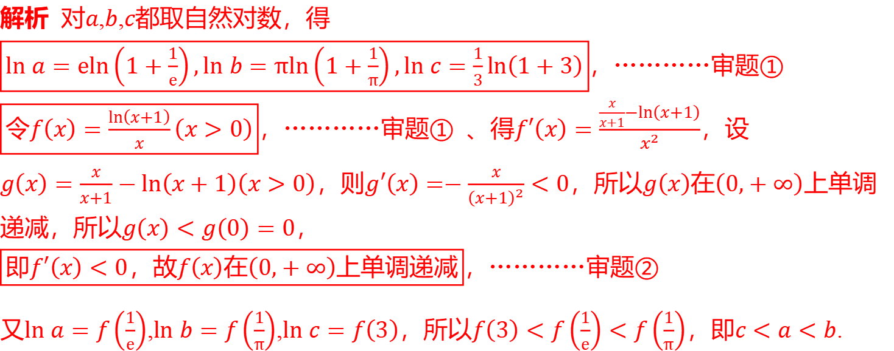
解题观摩
解析 对$a$,$b$,$c$ 都取自然对数，得
$\boxed{ln a=eln\left(1+\frac{1}{e}\right),ln b=πln\left(1+\frac{1}{π}\right),ln c=\frac{1}{3}ln\left(1+3\right)}$ ，…………审题①
$\boxed{\text{令}f\left(x\right)=\frac{ln\left(x+1\right)}{x}\left(x>0\right)}$，…………审题① 、得$f′\left(x\right)=\frac{\frac{x}{x+1}−ln\left(x+1\right)}{x^{2}}$ ，设
$g\left(x\right)=\frac{x}{x+1}−ln\left(x+1\right)\left(x>0\right)$，则$g′\left(x\right)=−\frac{x}{{\left(x+1\right)}^{2}}<0$，所以$g\left(x\right)$在$\left(0,+∞\right)$ 上单调
递减，所以$g\left(x\right)<g\left(0\right)=0$ ，
$\boxed{\text{即}f′\left(x\right)<0\text{，故}f\left(x\right)\text{在}\left(0,+∞\right)\text{上单调递减}}$ ，…………审题②
又$ln a=f\left(\frac{1}{e}\right)$,$ln b=f\left(\frac{1}{π}\right)$,$ln c=f\left(3\right)$，所以$f\left(3\right)<f\left(\frac{1}{e}\right)<f\left(\frac{1}{π}\right)$，即$c<a<b$ .

Slide 7
学习和积累“构造函数比大小”，要从“结构同构”处入手，通过函数的相同结构，学习观察、归纳、总结“同构”规律，还要进一步总结“异构”规律，为后续更复杂的“构造函数”做训练.通常结构复杂的“构造函数”往往需要多次构造，并常常需要利用泰勒展开、切线放缩、帕德逼近等（详情见基础课18“拓展教材”栏目）技巧作为辅助手段.

Slide 8

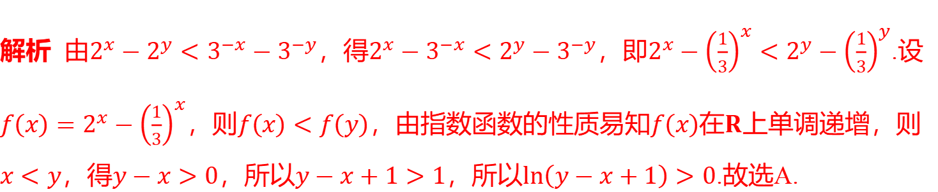
&1& 通过变形构造具体函数
1. 若$2^{x}−2^{y}<3^{−x}−3^{−y}$ ，则( ) .
A
A.$ln\left(y−x+1\right)>0$ B.$ln\left(y−x+1\right)<0$ C.$ln \left|x−y\right|>0$ D.$ln \left|x−y\right|<0$
解析 由$2^{x}−2^{y}<3^{−x}−3^{−y}$，得$2^{x}−3^{−x}<2^{y}−3^{−y}$，即$2^{x}−{\left(\frac{1}{3}\right)}^{x}<2^{y}−{\left(\frac{1}{3}\right)}^{y}$.设$f\left(x\right)=2^{x}−{\left(\frac{1}{3}\right)}^{x}$，则$f\left(x\right)<f\left(y\right)$，由指数函数的性质易知$f\left(x\right)$在$R$上单调递增，则$x<y$，得$y−x>0$，所以$y−x+1>1$，所以$ln\left(y−x+1\right)>0$ .故选A.

Slide 9
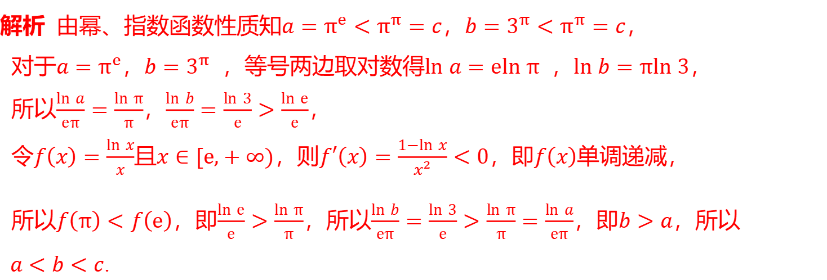

&2& 由整体构造变为部分构造
2. 已知$a=π^{e}$，$b=3^{π}$ ，$c=π^{π}$ ，则$a$，$b$，$c$ 的大小关系为__________.
$a<b<c$
解析 由幂、指数函数性质知$a=π^{e}<π^{π}=c$，$b=3^{π}<π^{π}=c$ ，
对于$a=π^{e}$，$b=3^{π}$ ，等号两边取对数得$ln a=eln π$ ，$ln b=πln 3$ ，
所以$\frac{ln a}{eπ}=\frac{ln π}{π}$，$\frac{ln b}{eπ}=\frac{ln 3}{e}>\frac{ln e}{e}$ ，
令$f\left(x\right)=\frac{ln x}{x}$且$x∈[e,+∞)$，则$f′\left(x\right)=\frac{1−ln x}{x^{2}}<0$，即$f\left(x\right)$ 单调递减，
所以$f\left(π\right)<f\left(e\right)$，即$\frac{ln e}{e}>\frac{ln π}{π}$，所以$\frac{ln b}{eπ}=\frac{ln 3}{e}>\frac{ln π}{π}=\frac{ln a}{eπ}$，即$b>a$ ，所以
$a<b<c$ .

Slide 10


&3& 由构造一次变为构造两次
3. 已知$a={\left(\frac{2024}{2025}\right)}^{2025}$,$b=\frac{1}{e}$,$c={\left(\frac{521}{2025}\right)}^{\frac{1314}{2025}}$，则$a$,$b$,$c$ 的大小关系为__________.
$c>b>a$

Slide 11
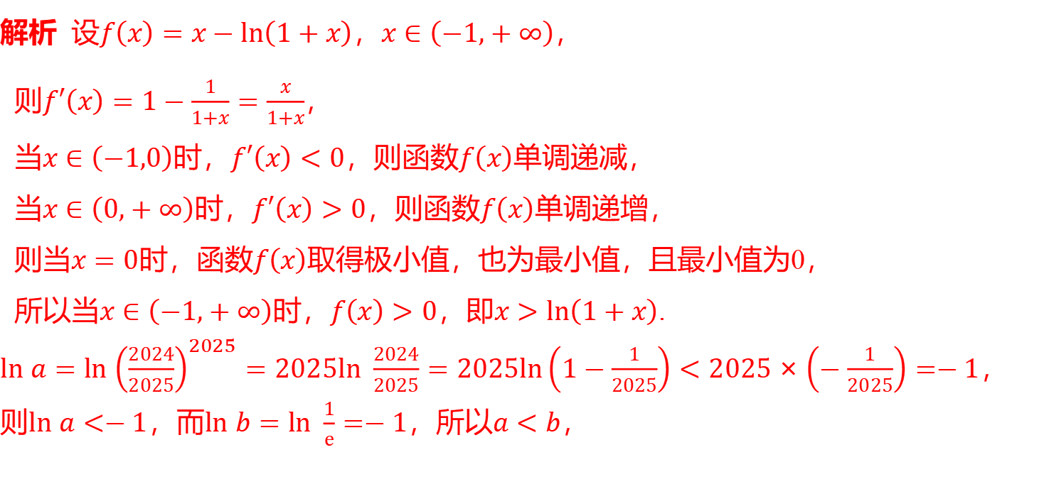
解析 设$f\left(x\right)=x−ln\left(1+x\right)$，$x∈\left(−1,+∞\right)$ ，
则$f′\left(x\right)=1−\frac{1}{1+x}=\frac{x}{1+x}$ ，
当$x∈\left(−1,0\right)$时，$f′\left(x\right)<0$，则函数$f\left(x\right)$ 单调递减，
当$x∈\left(0,+∞\right)$时，$f′\left(x\right)>0$，则函数$f\left(x\right)$ 单调递增，
则当$x=0$时，函数$f\left(x\right)$ 取得极小值，也为最小值，且最小值为0，
所以当$x∈\left(−1,+∞\right)$时，$f\left(x\right)>0$，即$x>ln\left(1+x\right)$ .
$ln a=ln {\left(\frac{2024}{2025}\right)}^{2025}=2025ln \frac{2024}{2025}=2025ln\left(1−\frac{1}{2025}\right)<2025×\left(−\frac{1}{2025}\right)=−1$ ，
则$ln a<−1$，而$ln b=ln \frac{1}{e}=−1$，所以$a<b$ ，

Slide 12
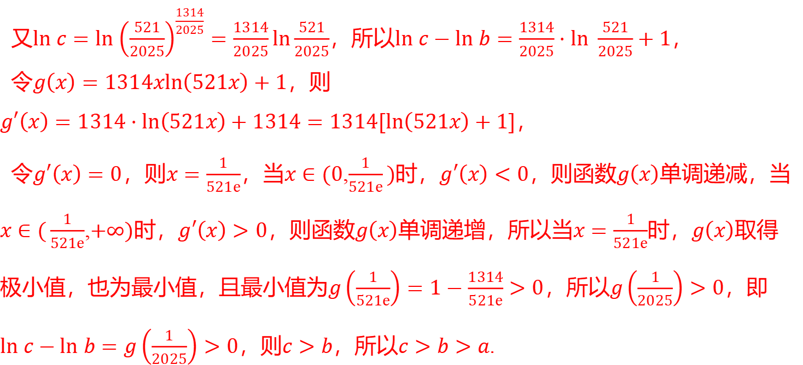
又$ln c=ln {\left(\frac{521}{2025}\right)}^{\frac{1314}{2025}}=\frac{1314}{2025}ln\frac{521}{2025}$，所以$ln c−ln b=\frac{1314}{2025}⋅ln \frac{521}{2025}+1$ ，
令$g\left(x\right)=1314xln\left(521x\right)+1$ ，则
$g′\left(x\right)=1314⋅ln\left(521x\right)+1314=1314[ln\left(521x\right)+1]$ ，
令$g′\left(x\right)=0$，则$x=\frac{1}{521e}$，当$x∈(0$,$\frac{1}{521e})$时，$g′\left(x\right)<0$，则函数$g\left(x\right)$ 单调递减，当
$x∈(\frac{1}{521e}$,$+∞)$时，$g′\left(x\right)>0$，则函数$g\left(x\right)$单调递增，所以当$x=\frac{1}{521e}$时，$g\left(x\right)$ 取得
极小值，也为最小值，且最小值为$g\left(\frac{1}{521e}\right)=1−\frac{1314}{521e}>0$，所以$g\left(\frac{1}{2025}\right)>0$ ，即
$ln c−ln b=g\left(\frac{1}{2025}\right)>0$，则$c>b$，所以$c>b>a$ .

Slide 13
培优点二 构造抽象函数

Slide 14

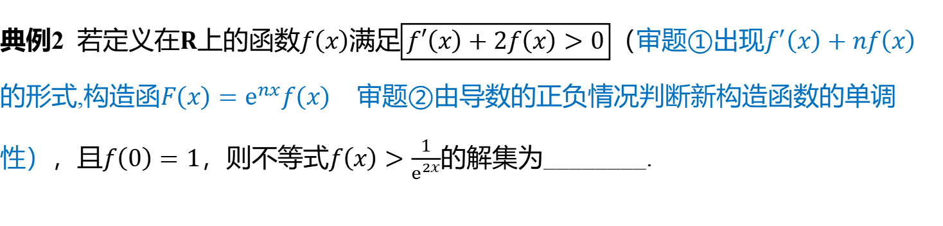
典例2 若定义在$R$上的函数$f\left(x\right)$满足$\boxed{f′\left(x\right)+2f\left(x\right)>0}$（审题①出现$f^{′}\left(x\right)+nf\left(x\right)$
的形式,构造函$F\left(x\right)=e^{nx}f\left(x\right)$ 审题②由导数的正负情况判断新构造函数的单调
性），且$f\left(0\right)=1$，则不等式$f\left(x\right)>\frac{1}{e^{2x}}$ 的解集为________.
$\left(0,+∞\right)$

Slide 15
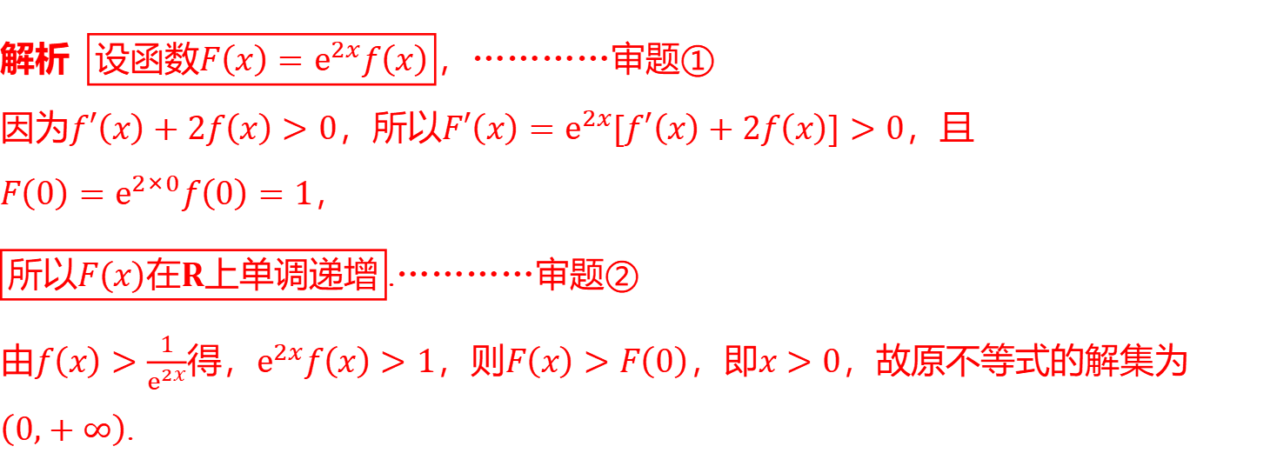
解题观摩
解析 $\boxed{\text{设函数}F\left(x\right)=e^{2x}f\left(x\right)}$ ，…………审题①
因为$f′\left(x\right)+2f\left(x\right)>0$，所以$F′\left(x\right)=e^{2x}[f′\left(x\right)+2f\left(x\right)]>0$ ，且
$F\left(0\right)=e^{2×0}f\left(0\right)=1$ ，
$\boxed{\text{所以}F\left(x\right)\text{在}R\text{上单调递增}}$ .…………审题②
由$f\left(x\right)>\frac{1}{e^{2x}}$得，$e^{2x}f\left(x\right)>1$，则$F\left(x\right)>F\left(0\right)$，即$x>0$ ，故原不等式的解集为
$\left(0,+∞\right)$ .

Slide 16
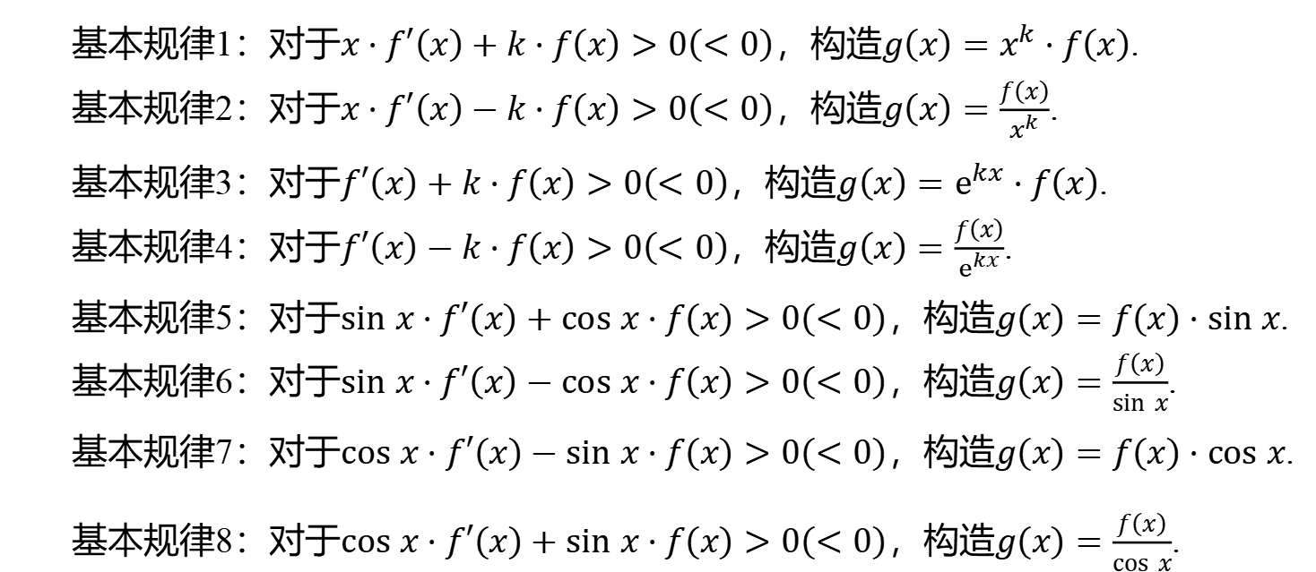
基本规律1：对于$x⋅f′\left(x\right)+k⋅f\left(x\right)>0\left(<0\right)$，构造$g\left(x\right)=x^{k}⋅f\left(x\right)$ .
基本规律2：对于$x⋅f′\left(x\right)−k⋅f\left(x\right)>0\left(<0\right)$，构造$g\left(x\right)=\frac{f\left(x\right)}{x^{k}}$ .
基本规律3：对于$f′\left(x\right)+k⋅f\left(x\right)>0\left(<0\right)$，构造$g\left(x\right)=e^{kx}⋅f\left(x\right)$ .
基本规律4：对于$f′\left(x\right)−k⋅f\left(x\right)>0\left(<0\right)$，构造$g\left(x\right)=\frac{f\left(x\right)}{e^{kx}}$ .
基本规律5：对于$sin x⋅f′\left(x\right)+cos x⋅f\left(x\right)>0\left(<0\right)$，构造$g\left(x\right)=f\left(x\right)⋅sin x$ .
基本规律6：对于$sin x⋅f′\left(x\right)−cos x⋅f\left(x\right)>0\left(<0\right)$，构造$g\left(x\right)=\frac{f\left(x\right)}{sin x}$ .
基本规律7：对于$cos x⋅f′\left(x\right)−sin x⋅f\left(x\right)>0\left(<0\right)$，构造$g\left(x\right)=f\left(x\right)⋅cos x$ .
基本规律8：对于$cos x⋅f′\left(x\right)+sin x⋅f\left(x\right)>0\left(<0\right)$，构造$g\left(x\right)=\frac{f\left(x\right)}{cos x}$ .

Slide 17

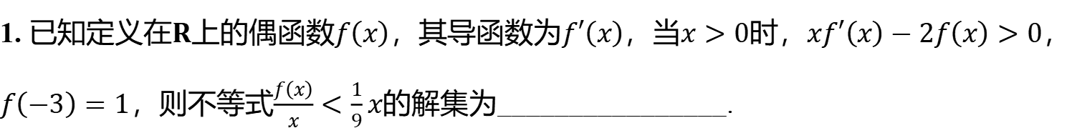
&4& 利用基本规律2进行构造
1. 已知定义在$R$上的偶函数$f\left(x\right)$，其导函数为$f′\left(x\right)$，当$x>0$时，$xf′\left(x\right)−2f\left(x\right)>0$，$f\left(−3\right)=1$，则不等式$\frac{f\left(x\right)}{x}<\frac{1}{9}x$ 的解集为________________.
$\left(−∞,−3\right)∪\left(0,3\right)$

Slide 18
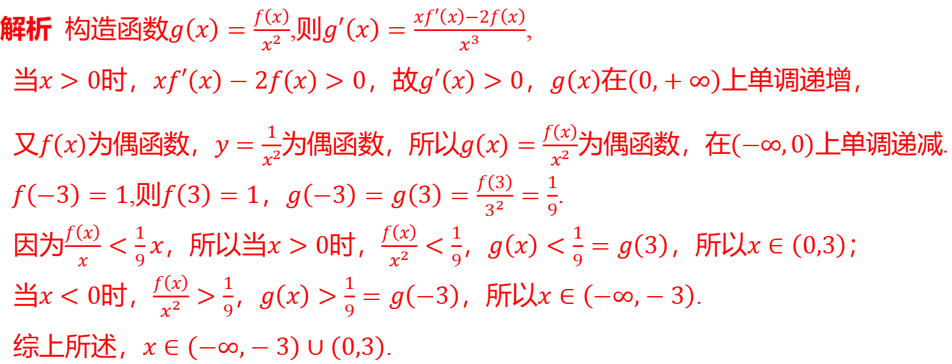
解析 构造函数$g\left(x\right)=\frac{f\left(x\right)}{x^{2}}$,则$g′\left(x\right)=\frac{xf′\left(x\right)−2f\left(x\right)}{x^{3}}$ ,
当$x>0$时，$xf′\left(x\right)−2f\left(x\right)>0$，故$g′\left(x\right)>0$，$g\left(x\right)$在$\left(0,+∞\right)$ 上单调递增，
又$f\left(x\right)$为偶函数，$y=\frac{1}{x^{2}}$为偶函数，所以$g\left(x\right)=\frac{f\left(x\right)}{x^{2}}$为偶函数，在$\left(−∞,0\right)$ 上单调递减.
$f\left(−3\right)=1$,则$f\left(3\right)=1$，$g\left(−3\right)=g\left(3\right)=\frac{f\left(3\right)}{3^{2}}=\frac{1}{9}$ .
因为$\frac{f\left(x\right)}{x}<\frac{1}{9}x$，所以当$x>0$时，$\frac{f\left(x\right)}{x^{2}}<\frac{1}{9}$，$g\left(x\right)<\frac{1}{9}=g\left(3\right)$，所以$x∈\left(0,3\right)$ ；
当$x<0$时，$\frac{f\left(x\right)}{x^{2}}>\frac{1}{9}$，$g\left(x\right)>\frac{1}{9}=g\left(−3\right)$，所以$x∈\left(−∞,−3\right)$ .
综上所述，$x∈\left(−∞,−3\right)∪\left(0,3\right)$ .

Slide 19
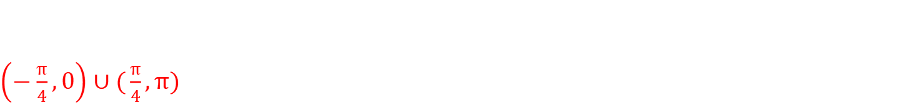
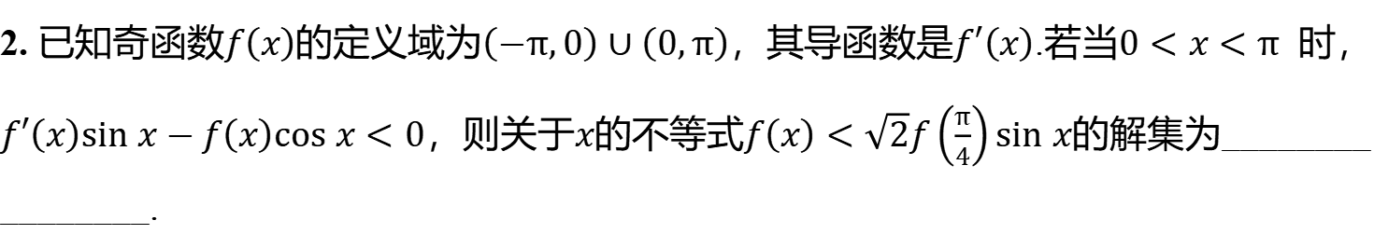
&5& 利用基本规律6进行构造
2. 已知奇函数$f\left(x\right)$的定义域为$\left(−π,0\right)∪\left(0,π\right)$，其导函数是$f′\left(x\right)$.若当$0<x<π$ 时，$f′\left(x\right)sin x−f\left(x\right)cos x<0$，则关于$x$的不等式$f\left(x\right)<\sqrt{2}f\left(\frac{π}{4}\right)sin x$ 的解集为________________.
$\left(−\frac{π}{4},0\right)∪(\frac{π}{4},π)$

Slide 20
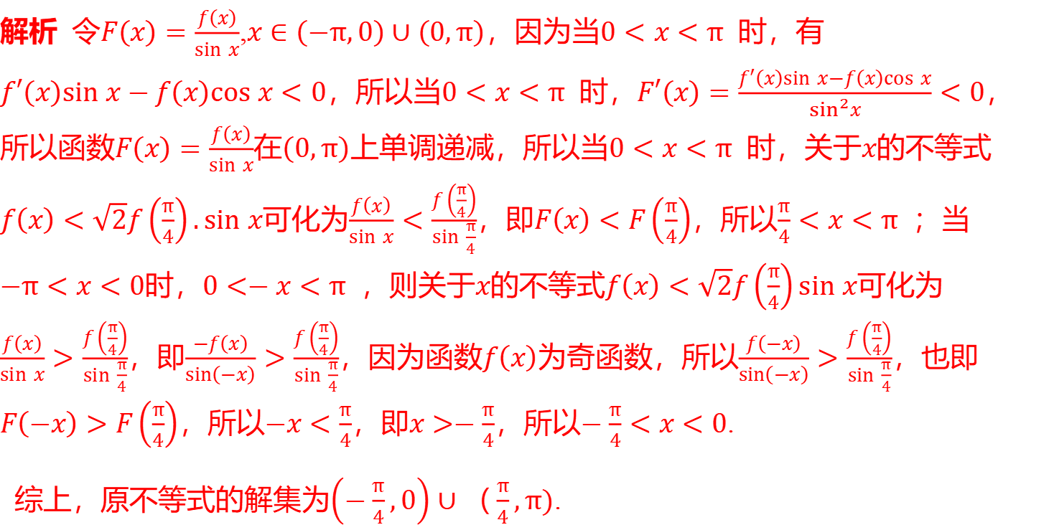
解析 令$F\left(x\right)=\frac{f\left(x\right)}{sin x}$,$x∈\left(−π,0\right)∪\left(0,π\right)$，因为当$0<x<π$ 时，有
$f′\left(x\right)sin x−f\left(x\right)cos x<0$，所以当$0<x<π$ 时，$F′\left(x\right)=\frac{f′\left(x\right)sin x−f\left(x\right)cos x}{\sin^{2}x}<0$ ，
所以函数$F\left(x\right)=\frac{f\left(x\right)}{sin x}$在$\left(0,π\right)$上单调递减，所以当$0<x<π$ 时，关于$x$ 的不等式
$f\left(x\right)<\sqrt{2}f\left(\frac{π}{4}\right).sin x$可化为$\frac{f\left(x\right)}{sin x}<\frac{f\left(\frac{π}{4}\right)}{sin \frac{π}{4}}$，即$F\left(x\right)<F\left(\frac{π}{4}\right)$，所以$\frac{π}{4}<x<π$ ；当
$−π<x<0$时，$0<−x<π$ ，则关于$x$的不等式$f\left(x\right)<\sqrt{2}f\left(\frac{π}{4}\right)sin x$ 可化为
$\frac{f\left(x\right)}{sin x}>\frac{f\left(\frac{π}{4}\right)}{sin \frac{π}{4}}$，即$\frac{−f\left(x\right)}{sin\left(−x\right)}>\frac{f\left(\frac{π}{4}\right)}{sin \frac{π}{4}}$，因为函数$f\left(x\right)$为奇函数，所以$\frac{f\left(−x\right)}{sin\left(−x\right)}>\frac{f\left(\frac{π}{4}\right)}{sin \frac{π}{4}}$ ，也即
$F\left(−x\right)>F\left(\frac{π}{4}\right)$，所以$−x<\frac{π}{4}$，即$x>−\frac{π}{4}$，所以$−\frac{π}{4}<x<0$ .
综上，原不等式的解集为$\left(−\frac{π}{4},0\right)∪（\frac{π}{4},π)$ .

Slide 21
*培优点三 指对同构

Slide 22

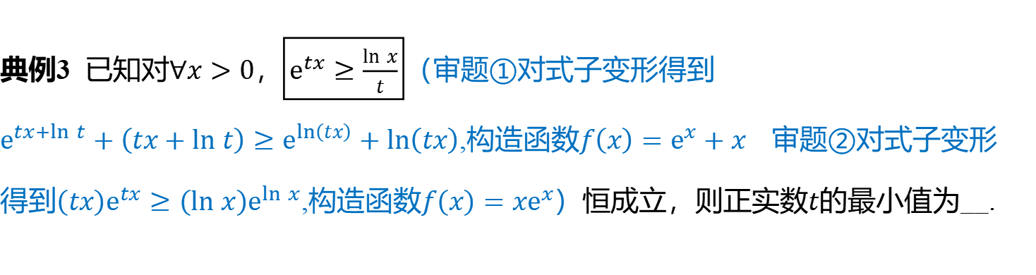
典例3 已知对$∀x>0$，$\boxed{e^{tx}≥\frac{ln x}{t}}$ （审题①对式子变形得到
$e^{tx+ln t}+\left(tx+ln t\right)≥e^{ln\left(tx\right)}+ln\left(tx\right)$,构造函数$f\left(x\right)=e^{x}+x$ 审题②对式子变形
得到$\left(tx\right)e^{tx}≥\left(ln x\right)e^{ln x}$,构造函数$f\left(x\right)=xe^{x}$）恒成立，则正实数$t$ 的最小值为__.
$\frac{1}{e}$

Slide 23
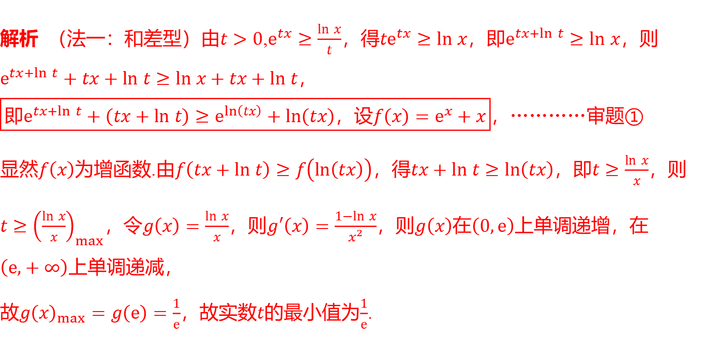
解题观摩
解析 （法一：和差型）由$t>0$,$e^{tx}≥\frac{ln x}{t}$，得$te^{tx}≥ln x$，即$e^{tx+ln t}≥ln x$ ，则
$e^{tx+ln t}+tx+ln t≥ln x+tx+ln t$ ，
$\boxed{\text{即}e^{tx+ln t}+\left(tx+ln t\right)≥e^{ln\left(tx\right)}+ln\left(tx\right)\text{，设}f\left(x\right)=e^{x}+x}$ ，…………审题①
显然$f\left(x\right)$为增函数.由$f\left(tx+ln t\right)≥f\left(ln\left(tx\right)\right)$，得$tx+ln t≥ln\left(tx\right)$，即$t≥\frac{ln x}{x}$ ，则
$t≥{\left(\frac{ln x}{x}\right)}_{max}$，令$g\left(x\right)=\frac{ln x}{x}$，则$g′\left(x\right)=\frac{1−ln x}{x^{2}}$，则$g\left(x\right)$在$\left(0,e\right)$ 上单调递增，在
$\left(e,+∞\right)$ 上单调递减，
故$g{\left(x\right)}_{max}=g\left(e\right)=\frac{1}{e}$，故实数$t$的最小值为$\frac{1}{e}$ .

Slide 24
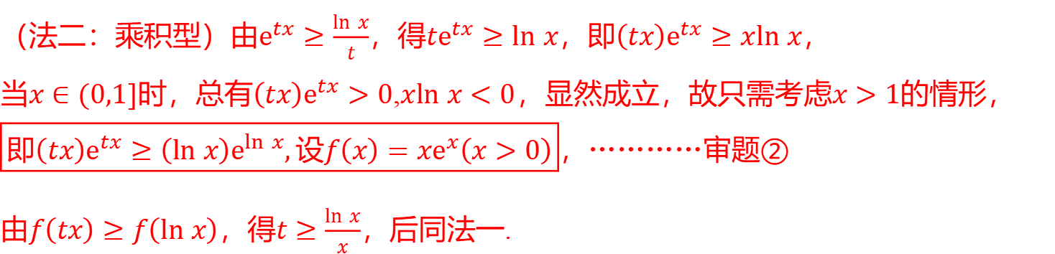
（法二：乘积型）由$e^{tx}≥\frac{ln x}{t}$，得$te^{tx}≥ln x$，即$\left(tx\right)e^{tx}≥xln x$ ，
当$x∈(0,1]$时，总有$\left(tx\right)e^{tx}>0$,$xln x<0$，显然成立，故只需考虑$x>1$ 的情形，
$\boxed{\text{即}\left(tx\right)e^{tx}≥\left(ln x\right)e^{ln x},\text{设}f\left(x\right)=xe^{x}\left(x>0\right)}$ ，…………审题②
由$f\left(tx\right)≥f\left(ln x\right)$，得$t≥\frac{ln x}{x}$ ，后同法一.

Slide 25
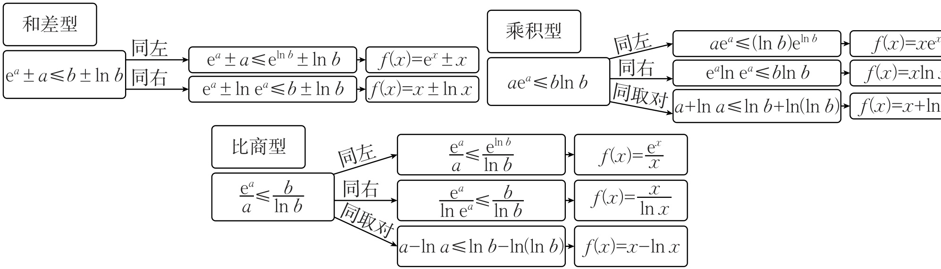

Slide 26
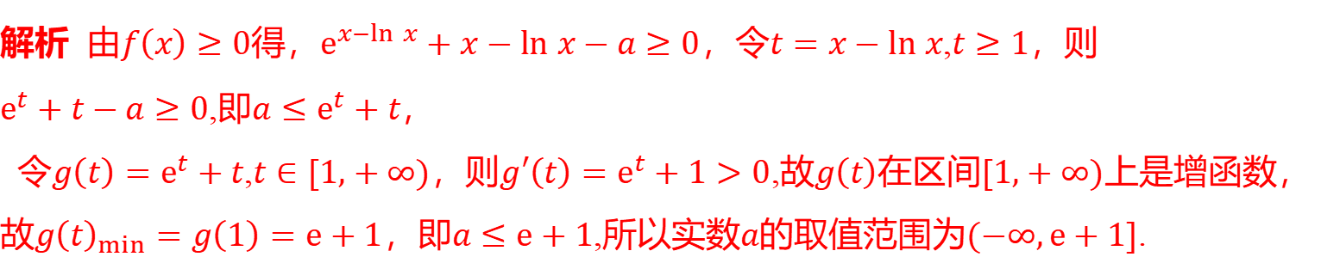

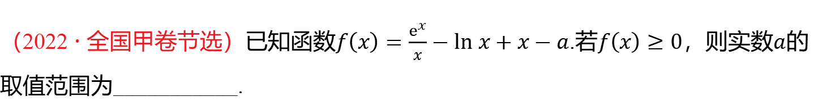
&6& 朗博同构
（2022 · 全国甲卷节选）已知函数$f\left(x\right)=\frac{e^{x}}{x}−ln x+x−a$.若$f\left(x\right)≥0$，则实数$a$ 的取值范围为___________.
$(−∞,e+1]$
解析 由$f\left(x\right)≥0$得，$e^{x−ln x}+x−ln x−a≥0$，令$t=x−ln x$,$t≥1$ ，则
$e^{t}+t−a≥0$,即$a≤e^{t}+t$ ，
令$g\left(t\right)=e^{t}+t$,$t∈[1,+∞)$，则$g′\left(t\right)=e^{t}+1>0$,故$g\left(t\right)$在区间$[1,+∞)$ 上是增函数，
故$g{\left(t\right)}_{min}=g\left(1\right)=e+1$，即$a≤e+1$,所以实数$a$的取值范围为$(−∞,e+1]$ .

